Slide 1

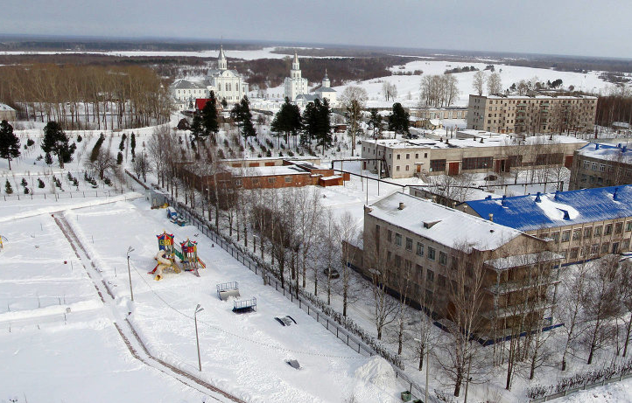
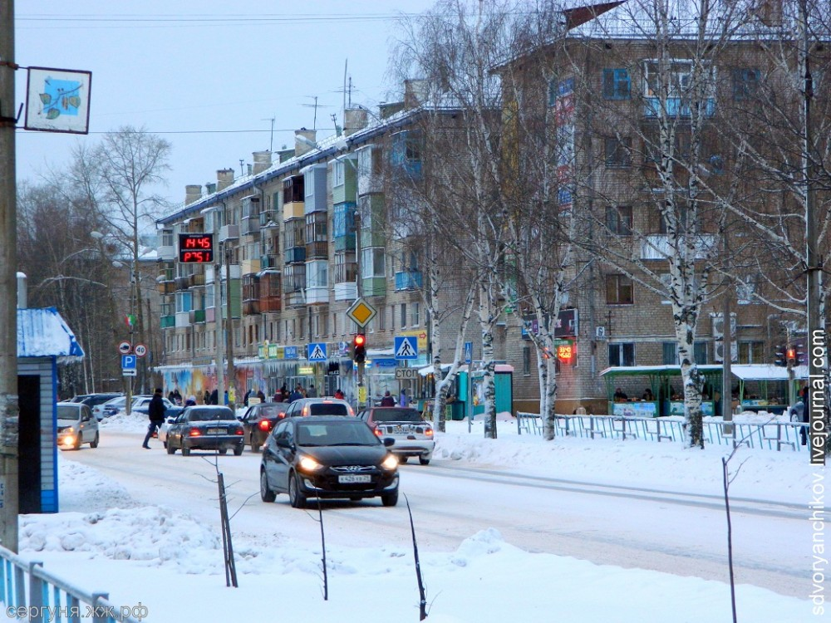
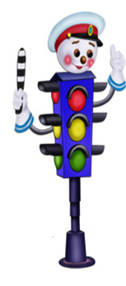
Улицы нашего города Коряжмы

Slide 2
Игра – викторина
Знатоки
Дорожного
Движения

Slide 3



1 раунд – «Вопрос – ответ»

Slide 4





2 раунд – «Говорящие знаки»

Slide 5


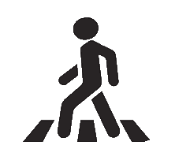



Движение на велосипеде запрещено
Больница
Пешеходный переход
Пункт питания
Въезд запрещен
Телефон

Slide 6
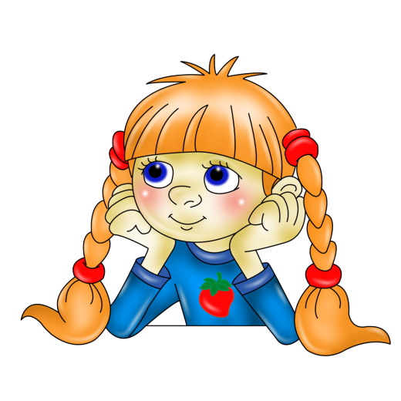
3 раунд – «Собери картинку»

Slide 7
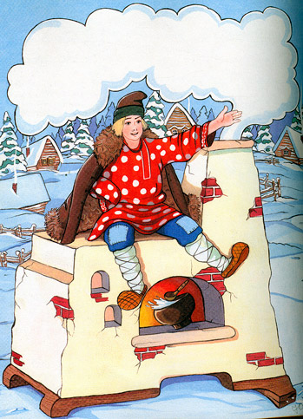
4 раунд – «Автомульти»
На чем ехал Емеля к царю во дворец?

Slide 8
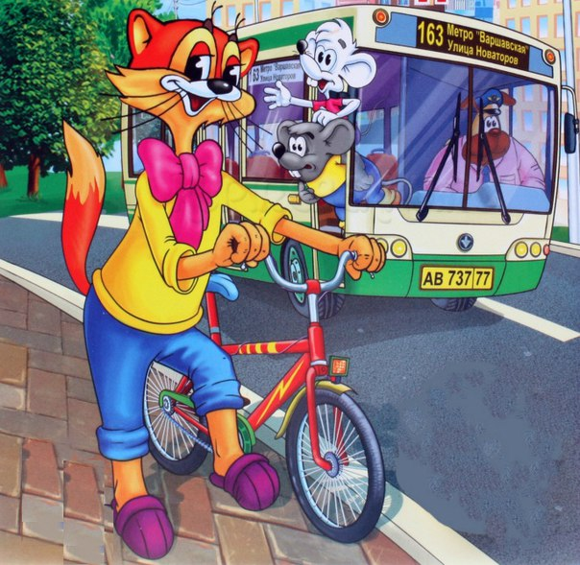
Любимый вид транспорта кота Леопольда?

Slide 9
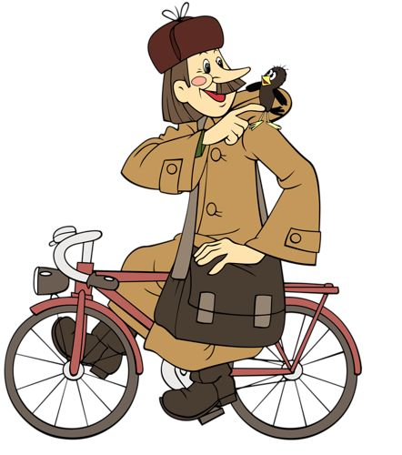
Что подарили родители дяди Федора почтальону Печкину?

Slide 10

Во что превратила добрая Фея тыкву для Золушки?

Slide 11
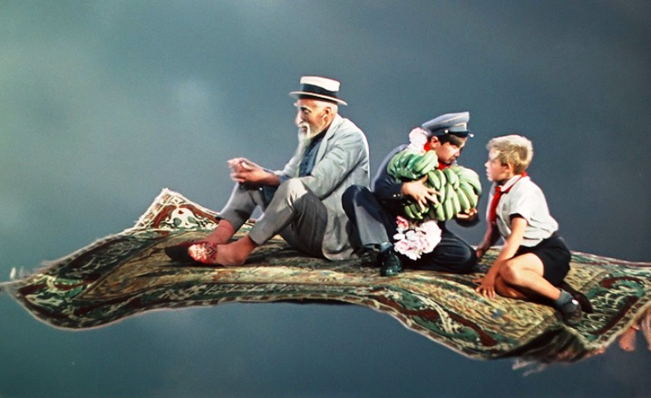
На чем летал старик Хоттабыч?

Slide 12
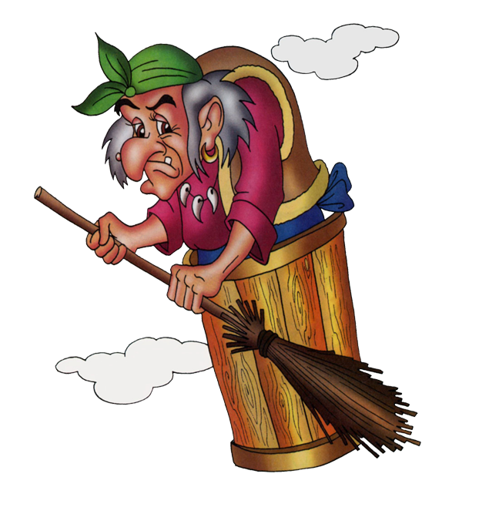
Любимый летательный аппарат Бабы Яги?

Slide 13
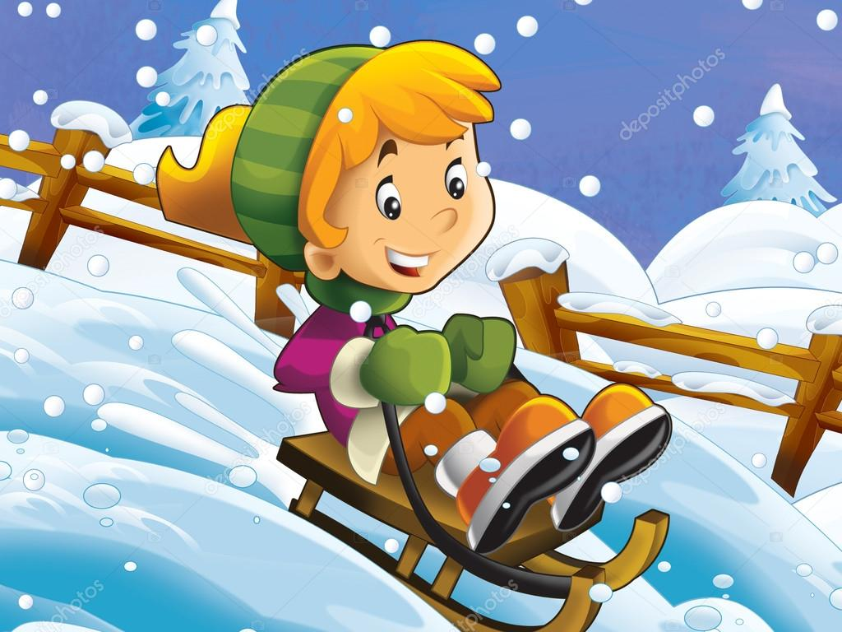
На чем катался Кай из сказки «Снежная королева»?

Slide 14
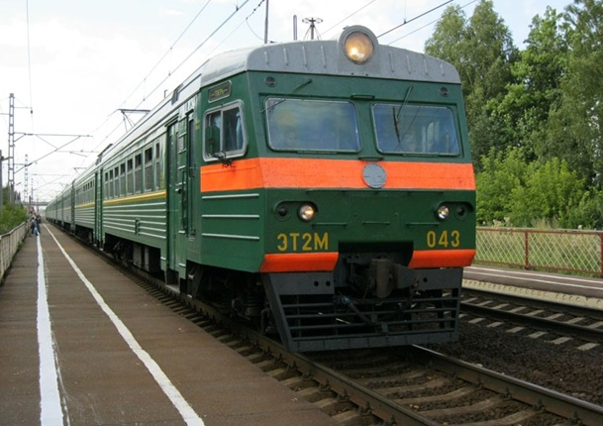
На чем поехал в Ленинград человек рассеянный с улицы Бассейной?

Slide 15
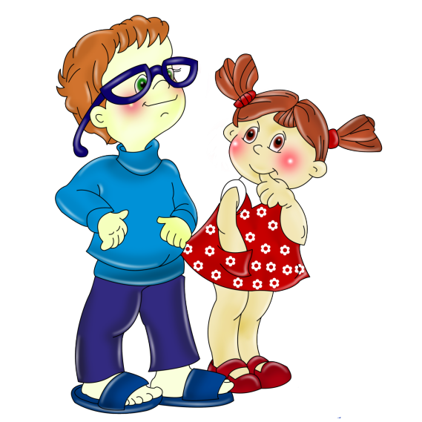
5 раунд – «Азбука пешехода»

Slide 16

6 раунд – «Игровой»

Slide 17

Молодцы!

